Slide 1
Resident Evil
Design Pattern

Slide 2
Deskripsi Kasus
Game resident evil versi Playstation maupun PC merupakan game shooter dengan penggunaan perspektif baik first maupun third, ketika bertemu enemy, player menggunakan tombol yang telah disediakan untuk menetralisirnya.
R.E menerapkan shooting-based sehingga kebanyakan cara bermain menekan tombol untuk memunculkan aksi seperti menembak, lari, atau menggunakan item.
Tiap beberapa saat ada fitur checkpoint yang membuat player ketika mati akan kembali hidup di checkpoint tersebut.
Dalam mode mercenary terdapat enemy yang muncul dengan pola serangan dan behaviour yang sudah diset. Jumlahnya pun telah ditentukan.

Slide 3
Command
Tombol aksi menembak, merunduk, berlari, dan menggunakan item
Terdapat aksi yang lebih kompleks seperti rolling, scope dengan menggunakan kombinasi dari tombol yang ada semisal R.left + X akan menembak target yang di telah di scope.

Slide 4
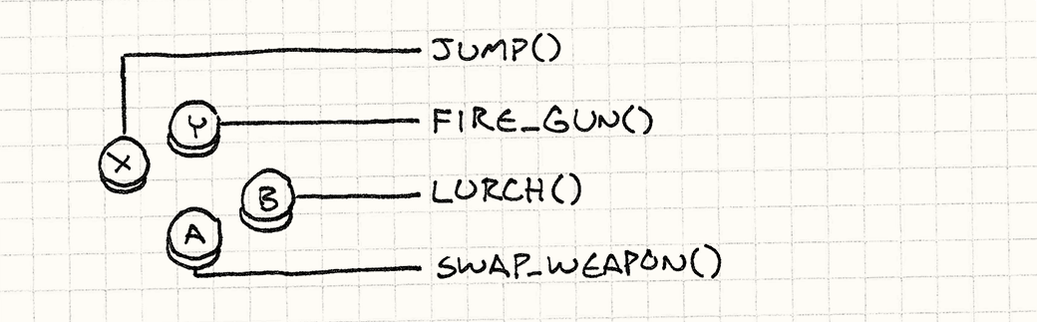

Slide 5
Singelton
Tiap checkpoint yang ada menyimpan data mengenai item, pencapaian, dan health point.
Terdapat save game dimana data-data yang lama dapat diload kembali. Jika mensave lagi setelah mendapat data baru maka data lama ditimpal dengan yang baru.

Slide 6
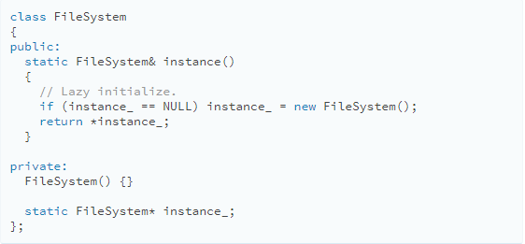

Slide 7
Prototype
Enemy yang direspawn ketika memasuki map baru.
Dalam mode mercenary enemy lebih agresif dan akan memburu player.

Slide 8
